Slide 1

Blackbox Automation Test
Sử dụng AutoIt để thực hiện Automation Test
Sử dụng RIDE để quản lý test case

Slide 2
Windows Application Automation Test
Là là quá trình sử dụng các công cụ và framework để tự động hóa việc kiểm thử các ứng dụng chạy trên hệ điều hành Windows.
Mục tiêu của việc này là nâng cao hiệu suất, giảm thiểu thời gian và lỗi so với kiểm thử thủ công (Manual Test).
Tiết kiệm thời gian: Tự động hóa giúp giảm thiểu thời gian kiểm thử so với kiểm thử thủ công, đặc biệt là khi cần kiểm thử lặp đi lặp lại nhiều lần.
Độ chính xác cao: Giảm thiểu lỗi do con người gây ra, đảm bảo các bước kiểm thử được thực hiện chính xác và nhất quán.
Khả năng tái sử dụng: Các kịch bản kiểm thử tự động có thể được tái sử dụng cho nhiều phiên bản khác nhau của ứng dụng, giúp tiết kiệm công sức và chi phí.
Báo cáo chi tiết: Cung cấp các báo cáo chi tiết về kết quả kiểm thử, giúp dễ dàng theo dõi và phân tích các lỗi phát sinh.
Hiệu suất cao: Có thể thực hiện kiểm thử trên nhiều môi trường và cấu hình khác nhau một cách nhanh chóng và hiệu quả.
Tích hợp liên tục: Dễ dàng tích hợp với các hệ thống CI/CD (Continuous Integration/Continuous Deployment), giúp tự động hóa toàn bộ quy trình phát triển và kiểm thử phần mềm.

Slide 3
Blackbox Automation Test
Blackbox Automation Test là một phương pháp kiểm thử phần mềm mà người kiểm thử không cần biết về cấu trúc nội bộ hoặc mã nguồn của ứng dụng.
Thay vào đó, họ tập trung vào việc kiểm tra các chức năng của ứng dụng dựa trên các yêu cầu và đặc tả kỹ thuật.
Không cần kiến thức về mã nguồn: Người kiểm thử không cần biết về mã nguồn hoặc cấu trúc bên trong của ứng dụng.
Tập trung vào chức năng: Kiểm thử dựa trên các yêu cầu và chức năng của ứng dụng, giúp đảm bảo rằng ứng dụng hoạt động đúng như mong đợi.
Độc lập với nhà phát triển: Kiểm thử có thể được thực hiện bởi một nhóm độc lập, giúp đảm bảo tính khách quan và tránh thiên vị.

Slide 4
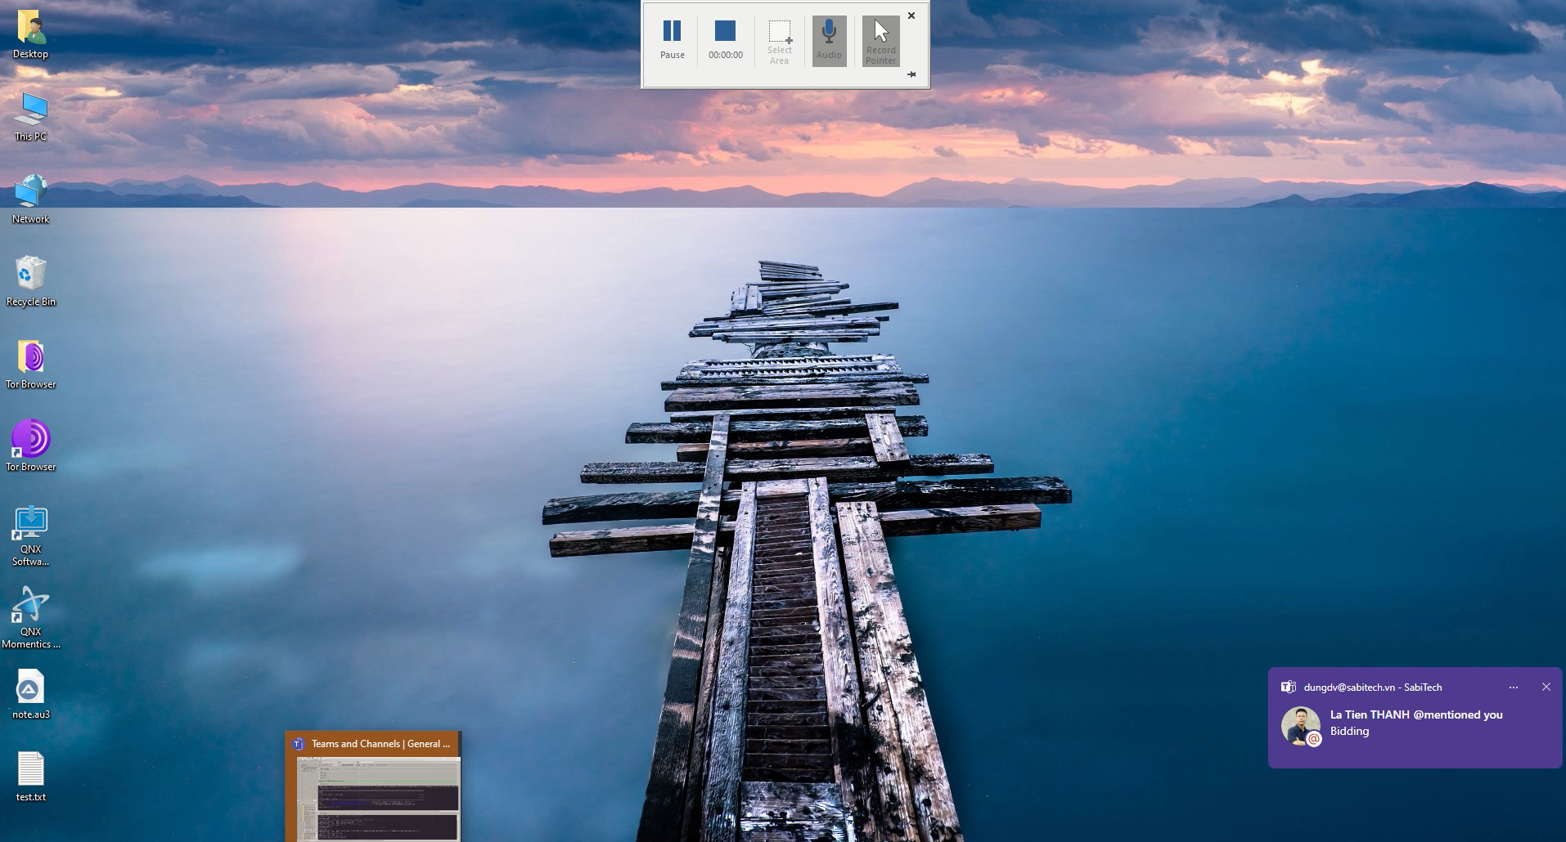
Windows Application Automation Test

Slide 5
AutoIt

Slide 6
AutoIt
AutoIt là một ngôn ngữ lập trình miễn phí, được thiết kế để tự động hóa các tác vụ trên hệ điều hành Windows. Nó sử dụng cú pháp kịch bản giống như BASIC và có thể mô phỏng các thao tác nhấn phím, di chuyển chuột, và tương tác với các cửa sổ và điều khiển (control) trên giao diện người dùng.
Kiểm thử phần mềm: AutoIt được sử dụng để kiểm thử tự động các ứng dụng, giúp phát hiện lỗi và đảm bảo chất lượng phần mềm.

Slide 7
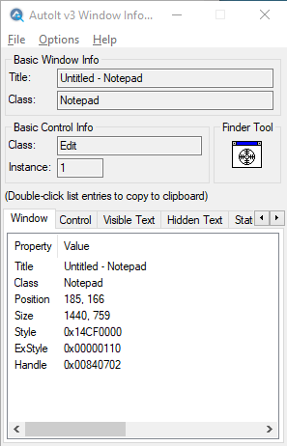
AutoIt Window Information
AutoIt Window Information Tool (còn gọi là Au3Info) là một công cụ đi kèm với AutoIt v3, giúp bạn lấy thông tin từ một cửa sổ cụ thể trên hệ điều hành Windows.
Công cụ này rất hữu ích trong việc tự động hóa các tác vụ liên quan đến giao diện người dùng.
Lấy thông tin cửa sổ: Au3Info cho phép bạn lấy các thông tin như tiêu đề cửa sổ, kích thước, vị trí, và nội dung của thanh trạng thái.
Thông tin điều khiển (Control): Bạn có thể lấy thông tin chi tiết về các điều khiển (control) trong cửa sổ, bao gồm tên lớp (class), ID, và trạng thái.
Vị trí và màu sắc của con trỏ chuột: Công cụ này cũng cung cấp thông tin về vị trí của con trỏ chuột và màu sắc của các điểm ảnh dưới con trỏ.
Hỗ trợ tự động hóa: Với các thông tin thu thập được, bạn có thể viết các kịch bản AutoIt để tự động hóa việc tương tác với các cửa sổ và điều khiển một cách hiệu quả.

Slide 8
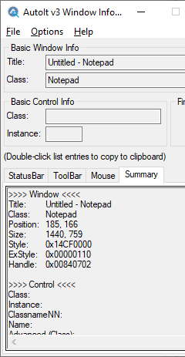
Summary
Title: Tiêu đề của cửa sổ.
Class: Lớp của cửa sổ.
Position: Vị trí của cửa sổ trên màn hình (tọa độ X và Y).
Size: Kích thước của cửa sổ (chiều rộng và chiều cao).
Style: Kiểu của cửa sổ.
ExStyle: Kiểu mở rộng của cửa sổ.
Handle: Trình điều khiển của cửa sổ.
Và nhiều thông tin khác.

Slide 9
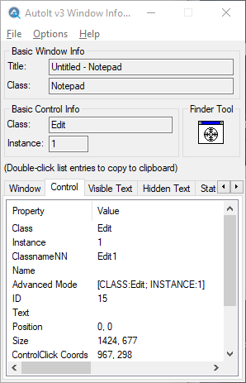
Control
Class: Lớp của điều khiển.
Instance: Số thứ tự của lớp điều khiển.
ID: ID của điều khiển.
Text: Văn bản hiển thị trên điều khiển.
Position: Vị trí của điều khiển trên cửa sổ.
Size: Kích thước của điều khiển.
ControlHandle: Trình điều khiển của điều khiển.

Slide 10
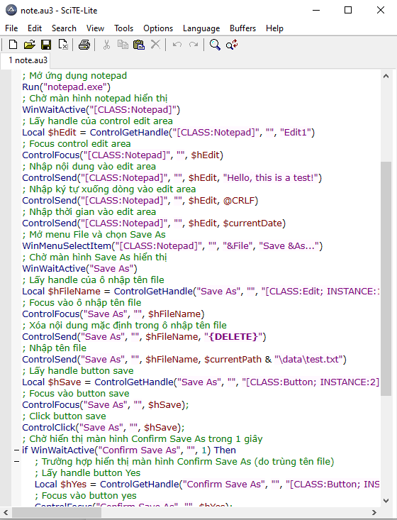
AutoIt Script
AutoIt Script là một tập tin văn bản chứa các lệnh và mã nguồn được viết bằng ngôn ngữ lập trình AutoIt. Các tập tin này thường có phần mở rộng là .au3.
AutoIt Script được sử dụng để tự động hóa các tác vụ trên hệ điều hành Windows, từ các thao tác đơn giản như di chuyển chuột và nhấn phím, đến các tác vụ phức tạp như kiểm thử phần mềm và quản lý hệ thống.

Slide 11
Các lệnh cơ bản của AutoIt

Slide 12

Run("notepad.exe")
WinWaitActive("Untitled - Notepad")
Send("This is a test.")
ControlClick("Untitled - Notepad", "", "Edit1")
ControlSetText("Untitled - Notepad", "", "Edit1", "Hello, AutoIt!")
If FileExists("C:\example.txt") Then MsgBox(0, "File exists", "The file exists.") Else MsgBox(0, "File not found", "The file does not exist.") EndIf
For $i = 1 To 5 MsgBox(0, "Count", "This is message number " & $i) Next

Slide 13

RIDE

Slide 14
RIDE (Robot Framework IDE)
Một môi trường phát triển tích hợp (IDE) dành cho Robot Framework, một framework mã nguồn mở được sử dụng để tự động hóa kiểm thử phần mềm.
RIDE cung cấp giao diện đồ họa giúp người dùng dễ dàng tạo, chỉnh sửa và quản lý các kịch bản kiểm thử.
Hướng dẫn cài đặt: xem trong README.md
Notes:
# ride-sample
RIDE Sample
# Setup
## Install chooclatery (Windows package manager)
```shell
Get-ExecutionPolicy
Set-ExecutionPolicy Bypass -Scope Process -Force; [System.Net.ServicePointManager]::SecurityProtocol = [System.Net.ServicePointManager]::SecurityProtocol -bor 3072; iex ((New-Object System.Net.WebClient).DownloadString('https://community.chocolatey.org/install.ps1'))
```
## Install Python and AutoIt
```shell
choco install autoit
choco install python
```
## Install RIDE
```shell
pip install pywin32
pip install wxPython
pip install robotframework
pip install robotframework-ride
pip install robotframework-autoitlibrary
```
## Run ride
```shell
ride
```

Slide 15
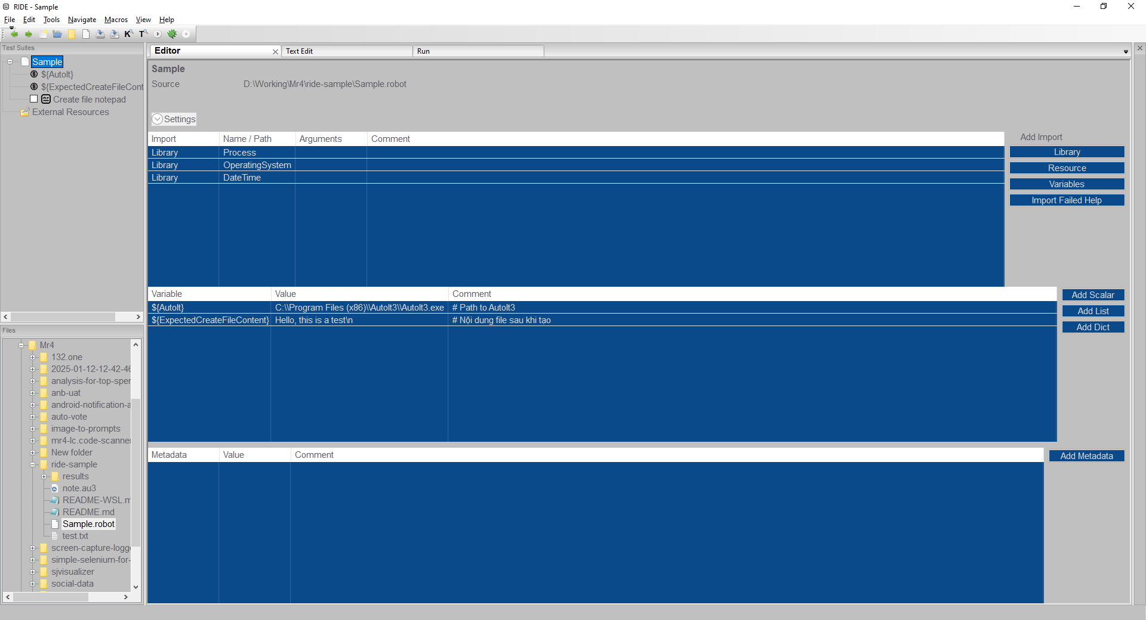
Giao diện

Slide 16

Demo

Slide 17
Home work
Ứng dụng Blackbox Automation Test vào chính dự án bạn đang làm việc, viết 1 bộ test case đơn giản cho một chức năng bất kỳ.

Slide 18

Q&A

Slide 19

Thanks

